Slide 1


Cour3:
MINISTERE DE L’ENSEIGNEMENT SUPERIEUR ET DE LA RECHERCHE SCIENTIFIQUE
CENTRE UNIVERSITAIRE AIN TEMOUCHENT
DÉPARTEMENT MATHÉMATIQUE INFORMATIQUE
Système multi-agents

Slide 2
Système Multi-Agents (SMA)
Définitions: agent
Ferber, 1991 : Entité physique ou virtuelle mue par un ensemble de tendances (objectifs individuels, fonction de satisfaction ou de survie a optimiser), qui possède des ressources propres, ne dispose que d'une représentation partielle (éventuellement aucune) de son environnement, son comportement tendant a satisfaire ses objectifs, en tenant compte de ses ressources et de ses compétences, et en fonction de sa perception, ses représentations et ses communications.
Wooldrige et Jennings, 1995: Un agent est un système informatique, situé dans un environnement, et qui agit d'une façon autonome pour atteindre les objectifs (buts) pour lesquels il a été conçu

Slide 3
Système Multi-Agents (SMA)
Définitions: agent
Russell, 1997: Un agent est une entité qui perçoit son environnement et agisse sur celui-ci«
Shoham, 1993: un agent est une entité qui fonctionne continuellement et de manière autonome dans un environnement où d'autres processus se déroulent et d'autres agents existent."

Slide 4
Système Multi-Agents (SMA)
Définitions: agent
Rappel: Ferber, 1991 : Entité physique ou virtuelle
Exemple:
Physique: une imprimante peut être vue comme un agent mécanique qui réagit à des commandes et produit des actions en retour.
Les agents logiciels sont des programmes autonomes, mis en route sur une machine, qui perçoivent certains éléments de leur environnement agissent sur ce dernier

Slide 5
Système Multi-Agents (SMA)
Définitions: agent
Un système multi-agent est un système composé d'un ensemble organisé d'agents, situés dans un certain environnement et interagissant selon certaines relations.

Slide 6
Environnement
Un espace de travail des agents.
La donnée du problème à résoudre
Médium d’interaction: signaux, trace
Un lieu ou les actions individuelles ou collective sont réalisé et des réactions sont perçus
Espace de déplacement : grille, position des agents…..
Lieu ou les ressources sont disponible
L'environnement peut être vu comme étant dans un état e parmi un ensemble d'états E={e₁, .., e, ..}

Slide 7
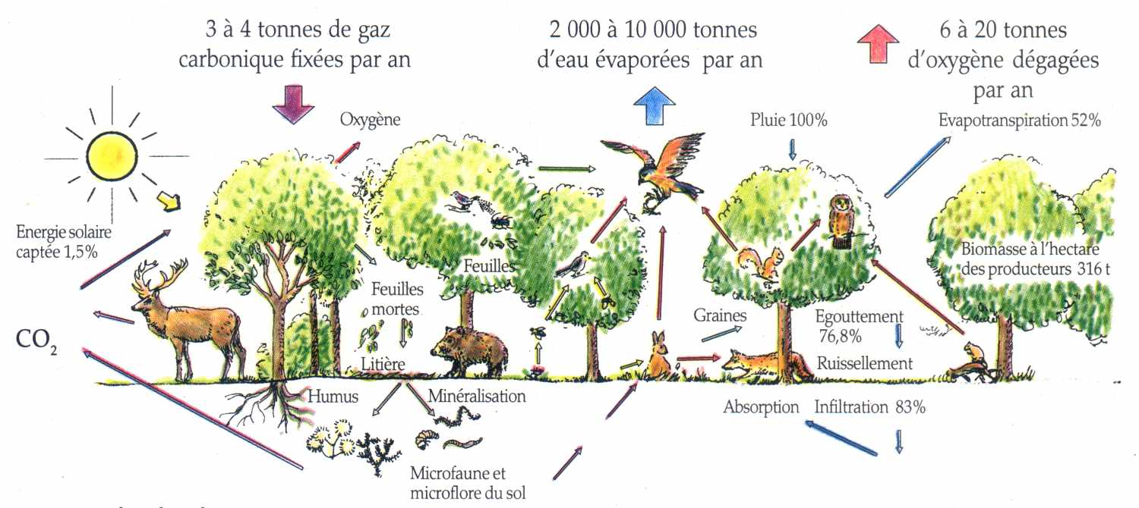
Système Multi-Agents (SMA)
Caractéristiques SMA
un SMA peut-être:
- ouvert : les agents y entrent et en sortent librement (ex: un café)
- fermé : l'ensemble d'agents reste le même (ex: un match de football)
- homogène : tous les agents sont construits sur le même modèle (ex: une colonie de fourmis)
- hétérogène : des agents de modèles différents, de granularité différentes (ex: un écosystème)
Notes:
dense réseau de dépendances, d'échanges d'énergie, d'information et de matière permettant le maintien et le développement de la vie¹.

Slide 8
Système Multi-Agents (SMA)
Caractéristiques Agent
selon Wooldrige et Jennings, 1995, et des définitions citées, un agent peut être :
Situé: l'agent est capable d'agir sur son environnement à partir des entrées sensorielles qu'il reçoit de ce même environnement;
autonome : l'agent est capable d'agir sans l'intervention d'un tiers (humain ou agent) et contrôle ses propres actions ainsi que son état interne;
proactif – l'agent doit exhiber un comportement proactif et opportuniste, tout en étant capable de prendre l'initiative au bon moment;
capable de répondre à temps – l'agent doit être capable de percevoir son environnement et d'élaborer une réponse dans le temps requis;
social – l'agent doit entre capable d'interagir avec des autres agents (logiciels ou humains) afin d'accomplir des tâches ou aider ces agents à accomplir l
es leurs

Slide 9
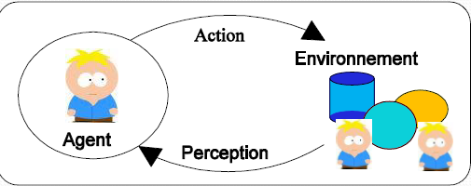
Système Multi-Agents (SMA)
Type d’agents: agents réactifs
Les agents réactifs:
Sont souvent qualifiés de ne pas être “ intelligents ” par eux-mêmes.
Ils sont des composantes très simples qui perçoivent l'environnement et sont capable d'agir sur celui-ci.
Ils n'ont pas une représentation symbolique de l'environnement ou des connaissances et ils ne possèdent pas de croyances, pas de mécanismes d'envoi de messages.
Leurs capacités répondent uniquement au mode stimulus/action.
Un comportement global intelligent (intelligence est distribuée).

Slide 10
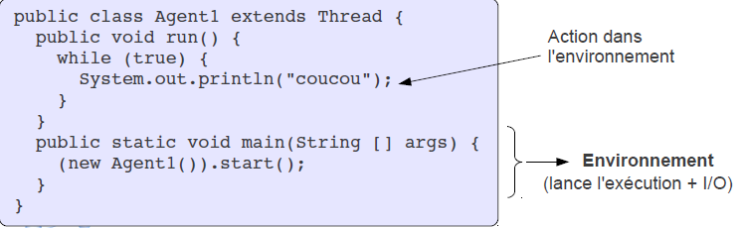
Système Multi-Agents (SMA)
● Pas d’information sur les autres agents
● Action sur l'environnement
● Pas d’envoie de message

Slide 11
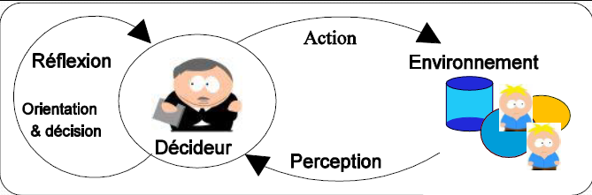
Système Multi-Agents (SMA)
Type d’agent: agent cognitif
Les agents cognitifs:
Possèdent une représentation partielle de l'environnement, des buts explicites
ils sont capables de planifier leur comportement, mémoriser leurs actions passées, communiquer par envoi de messages, négocier, etc.
Qualifié d’intelligent: principalement caractérisés par un niveau symbolique de la représentation des connaissances et par des notions mentales

Slide 12
Système Multi-Agents (SMA) agent cognitif: notions mentales
Quelques notions mentales, courrement utilisées dans les SMA:
Connaissances
Croyances
Désirs ou butsIntentions
Choix ou décisions
Engagement
Conventions
Obligations
Exemples:
connaissances :
Yanis connaît le fait que les humains sont mortels
croyances :
Yanis a pris son parapluie parce qu'il croit qu'il va pleuvoir
désirs, buts :
Ilyesse désire avoir son doctorat
intentions :
Ilyesse a l'intention de travailler dur pour avoir sa thèse
choix, décisions :
Ilyesse a décidé de faire une thèse
engagements :
Ilyesse ne va pas s'arrêter de travailler avant d'avoir fini sa thèse
conventions :
si, par hasard, décide Ilyesse d'abandonner sa thèse, il va le dire à son professeur
obligations :
Anas doit travailler pour entretenir sa famille
Notes:
Convention:Accord de deux ou plusieurs personnes portant sur un fait.

Slide 13
Système Multi-Agents (SMA) agent cognitif: architecture BDI
BDI: « Belifs, Desires, Intentions »
Étapes:
L’agent définit ces croyances : informations+ connaissances sur l’environnement courant.
L’agent définit ses Désirs : États que l’agent souhaite atteindre .
L’agent définit ses Intentions : Choisir certains états à atteindre Le processus se termine par une fonction de sélection de l’action à exécuter

Slide 14
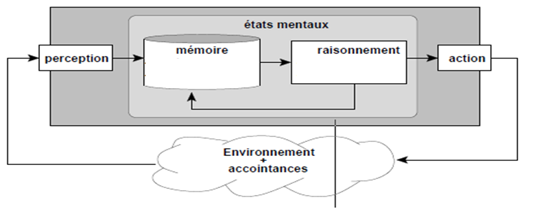
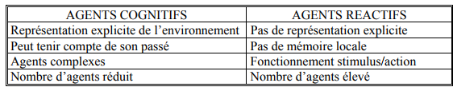
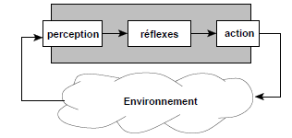
Système Multi-Agents (SMA) agent cognitif VS Agent réactif

Slide 15
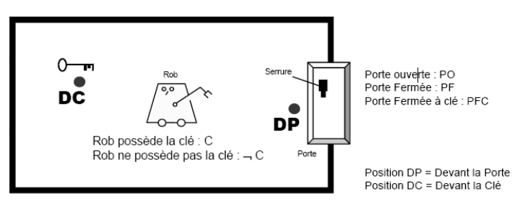
Système Multi-Agents (SMA)
Type d’agent: agent cognitif
Exemples: problème du robot qui doit sortir de la pièce
Rob: agent réactif
Un ensemble de règles du type:
Si condition alors action
Exécuté dans une boucle infini
Si DP and PO alors sortir
Si DP and PF alors ouvrir
Si DP and PFC and C alors déverrouiller
…..
Rob: agent cognitif
L’agent possède un plan d’action
Si PQ alors sortir sinon si PF alors ouvrir puis sortir
Sinon si PFC alors
si C alors déverrouiller; ouvrir; sortir
sinon aller à DC………

Slide 16
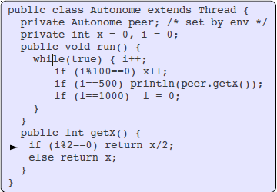
Système Multi-Agents (SMA)
Type d’agent: agent cognitif ou réactif ???
Notes:
agent autonome:« tout ce qui ne fait pas partie de l'environnement. »
prise de décision indépendante de commandes externes

Slide 17
Système Multi-Agents (SMA)
Type d’agent: agent Hybride
Les agents hybrides adaptent leur comportement en temps réel à l’évolution de l’environnement (Fisher, 1985).
Dans le modèle hybride, un agent est composé de plusieurs couches, rangées selon une hiérarchie en trois couches (Müller and Pischel, 1994) :
Une couche purement réactive,
Une couche intermédiaire e
Une couche sociale
Notes:
sont conçus pour combiner des capacités réactives à des capacités cognitives, ce qui leur permet .
Dans ces trois couches, on va de la simple capture d’informations à partir de senseurs jusqu’à la gestion de la coopération entre agents en passant par la construction d’abstraction à partir des connaissances.

Slide 18
Système Multi-Agents (SMA)
Interactions
Les interactions sont toute forme d'action exécutée au sein du système d’agents et qui a pour effet de modifier le comportement d'un autre agent afin de satisfaire un but global.

Slide 19
Système Multi-Agents (SMA)
Communication
Un agent doit être capable de communiquer avec les autres agents.
2 types de communication :
Communication indirecte : Partage d’informations
Via l’environnement,
Communication directe :
Envoi de messages,
Les agents doivent avoir des capacités à manipuler un langage commun.

Slide 20
Système Multi-Agents (SMA)
Communication
Pour échanger les informations et les connaissances, les agents utilisent des ACL (Agent Communication Language).
KQML: Knowledge Query and Manipulation Language [Finin, Labrou]
Un message: contenu , langage (Java, XML, etc.), performative, ontologie
FIPA-ACL :
Approche similaire
Sémantique formelle
Notes:
Knowledge Query and Manipulation Language

Slide 21
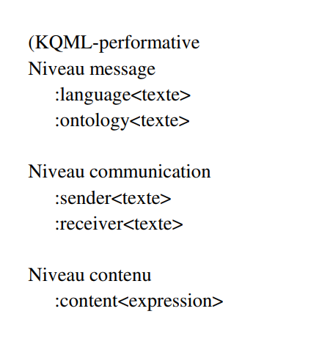
Système Multi-Agents (SMA)
Communication
KQML : la syntaxe

Slide 22
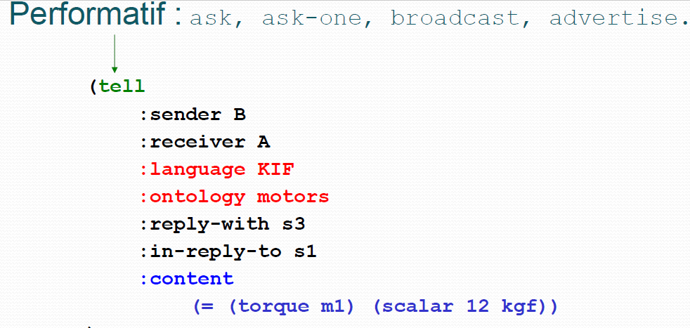
Système Multi-Agents (SMA)
Communication: exemple KQML
concepts connus: de référence
L’étiquette à donner à la réponse au message
L’étiquette donnée au message précédent.
Notes:
:Knowledge Interchange Format (KIF)

Slide 23
Système Multi-Agents (SMA)
Communication: exemple KQML
Quelques performatifs:
reply: répond à une demande attendu
Advertise: agent S signaler à l’agent R qu’il peut réaliser une action
Tell: indiquer qu’une expression existe dans la BC de L’agent
Broker-(one ou all ): demande d’aide pour répondre à une performatif
Subscribe: demande de mise à jour à une réponse à une performatif
Achive: demande de réalisation une action
Recommend : le nom des agents qui peuvent répondre à une performatif
Ask: demander une information (Ask-one ou Ask-all)
error : S considère le message précédent de R comme mal formé
sorry : S ne peut pas fournir plus d’information

Slide 24
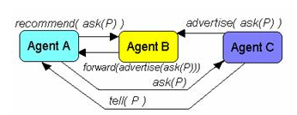
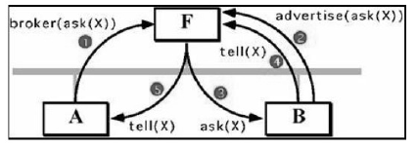
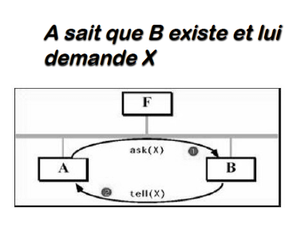
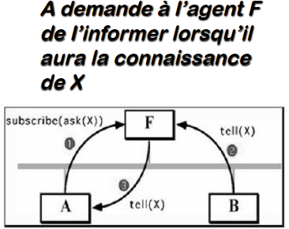
Système Multi-Agents (SMA)
Exemple de patron d’interaction KQML

Slide 25
Système Multi-Agents (SMA)
Coopération
La coopération entre les agents consiste à décomposer les tâches en sous-tâches puis à les répartir entre les différents agents
1. Coopération par partage de taches et de résultats
2. Commandes: un agent supérieur décompose le pb et reçoit les solutions partielles
3. Appel d’offre: un agent supérieur décompose le pb et envoie la liste aux agents puis reçoit les propositions et par conséquent choisis l’agent exécutant, puis coopération par commandes
4. Compétition : un agent supérieur décompose le pb et envoie la liste aux agents, il reçoit les solutions puis fait le tris

Slide 26
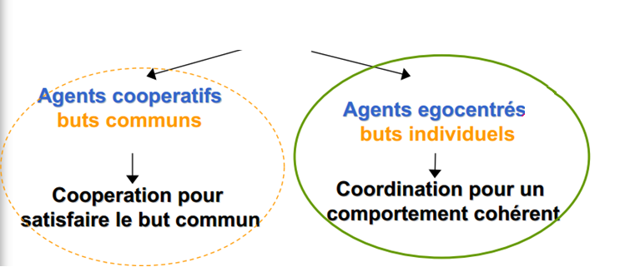
Coopération vs coordination
Système Multi-Agents (SMA)
Coordination
La coordination permet d’éviter comportement chaotique, maintenir la cohérence de l'ensemble

Slide 27
Système Multi-Agents (SMA)
Négociation
La négociation: processus permettant de s’accorder sur des situations communes ou sur des plans par des échanges d’information.
Dans les SMA la négociation est utilisé en cas de conflits
exemple de conflits:
Conflits d’accès à des ressources
Solution différente à un même problème
Conflits d’intérets et de buts

Slide 28
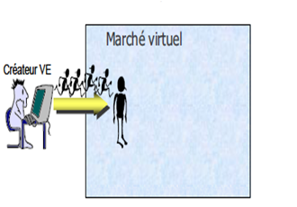
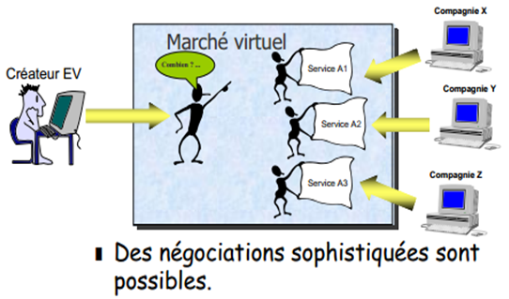
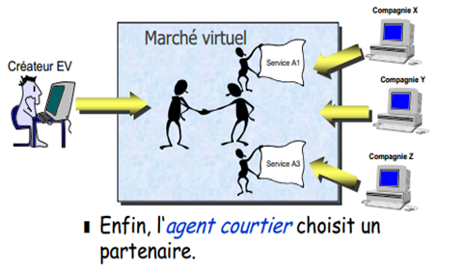
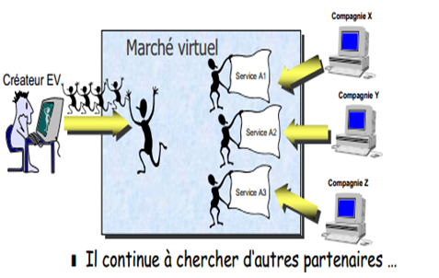
Agent sur place de marchés (virtuel)
Notes:
VE: virtual entreprise
Createur VE identifie des roles
Agent courtier cherche partenaire
Les companies envoies des agents representants

Slide 29

Système Multi-Agents (SMA)
Négociation: conflit

Slide 30
Système Multi-Agents (SMA)
Simulation: séqueceur
Les simulations SMA peuvent en général être exécutées en mode séquentiel ou en mode parallèle.
Les ordinateurs étant des machines séquentielles lorsqu’on dispose d’un seul coeur, la simulation
est à priori en mode séquentiel.
Dans le cas d’un processeur multi-coeurs (CPU ou GPU), il devient possible de paralléliser l’exécution d’un pas de temps.

Slide 31
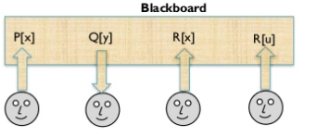


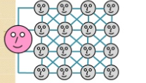
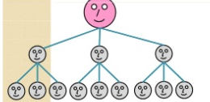
On récapitule
Type d’intéractions:
1. Communication: directe ou indirecte
Indirecte: partage de connaissance : BlackBoard
Directe : envoie de message
2. Coopération: décomposer les tâches en sous-tâches puis à les répartir entre les différents agents
3. Coordination : gérer ces engagements dans le cas où les circonstances élaborés évoluent et redéfinir d’autres engagement plus adéquat

Slide 32
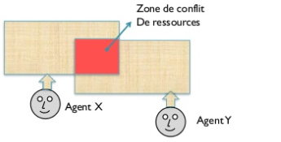
On récapitule
Négociation :
Conflits
Arriver à un accord.
Offre → acceptée, raffinée, critiquée, ou refusée
Prise de décision :
La maximisation du profit
Bien -être social

Slide 33
Références bibliographiques des cours Sma 2016-2017 au centre universitaire d’Ain témouchent
Benmammar, B. (2009). Intelligence Artificielle et Systèmes Multi-Agents
Dominique Pastre, L'INTELLIGENCE ARTIFICIELLE, Module INTELLIGENCE ARTIFICIELLE, Université Paris 5,2000.
Florea, A. M. Agents et systèmes multi-agents. Université Politechnica de Bucarest.
Developing multi-agent systems with JADE edition wiley, JADE PROGRAMMER'S GUIDE de la documentation officielle.
Youghourta BENALI, Les Behaviours dans JADE, 2009
Youghourta BENALI, Créez votre premier agent avec JADE et ECLIPSE, 2009.
Youghourta BENALI, Les communications des agents JADE
Olivier Boissier , système multi-agents: Négociation, cours SMA-DEA-CCSA- ENS Mines Saint-Etienne, 2001.
Gançarsk, P. (2003). Intelligence artificielle distribuée-Systèmes multiagents.

